Slide 1
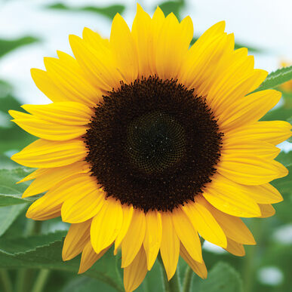
স্বাগতম

Slide 2
পরিচিতি
শিক্ষক
পাঠ
মোছাঃশ্যামলী আখতার
সহকারি শিক্ষক
বর্শন সরকারি প্রাথমিক বিদ্যালয়।
নন্দিগ্রাম বগুড়া।
শ্রেণিঃদ্বিতীয়
বিষয়ঃবাংলা
পাঠেরশিরোনামঃদাদির হাতের মজার পিঠা।
পাঠের অংশঃবাংলাদেশের-------আলাদা
সময়ঃ৪০ মিনিট
তারিখঃ২৯/০২/২০২০

Slide 3
শিখন ফল
শোনাঃ
1.1.1বাক্য ও শব্দে ব্যবহ্নিত বাংলা যুক্ত বর্ণের ধ্বনি
শুনে মনে রাখতে পারবে .
1.3.3প্রশ্ন শুনে বুঝতে পারবে ।
বলাঃ
1.1.1শব্দে ব্যবহ্নিত যুক্ত বর্ণের ধ্বনি স্পষ্ঠ ও শুদ্ধভাবে
বলতে পারবে ।
1.3.2 কোন বিষয়ে প্রশ্ন করতেও উত্তর দিতে পারবে ।

Slide 4
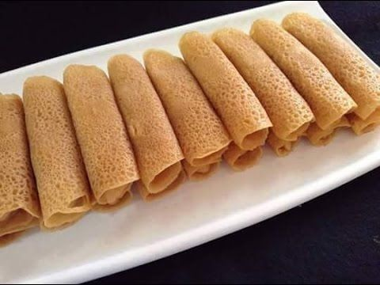
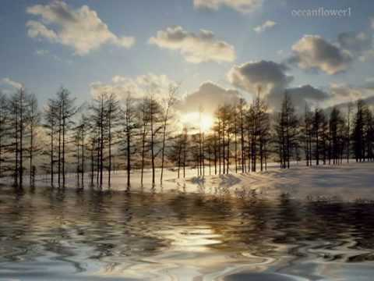
পিঠা
শীত কালের
এগুলি কিসের ছবি
এই পিঠা গুলি কখন খেতে মজা লাগে

Slide 5
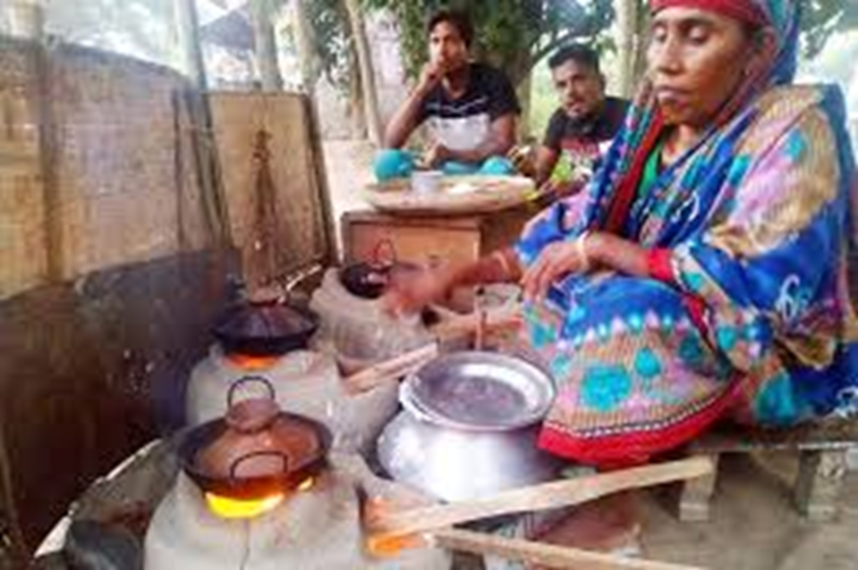
আজ আমরা পড়ব
দাদির হাতের মজার পিঠা ।

Slide 6
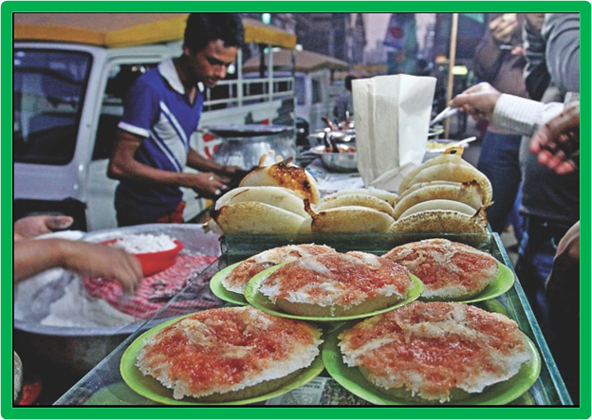
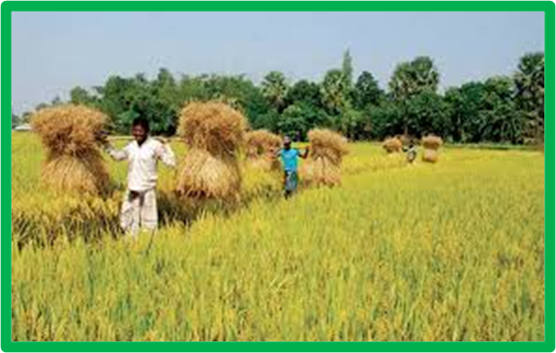
বাংলাদেশে শীত কালে পিঠা খাওয়ার ধুম পরে যায় ।
এসময় ঘরে ঘরে ওঠে নতুন ধান ।

Slide 7
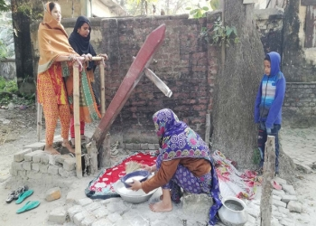
ঢেঁকিতে ধান ভানা হয় ।ধান ভানার পর সেই চাল গুঁড়া করা হয় ।তা দিয়ে তৈরি হয় নানা ধরনের পিঠা। নানা অনুষঠানে পিঠা খাওয়া হয়।

Slide 8
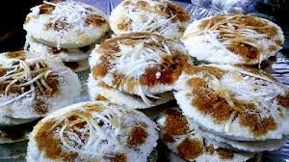
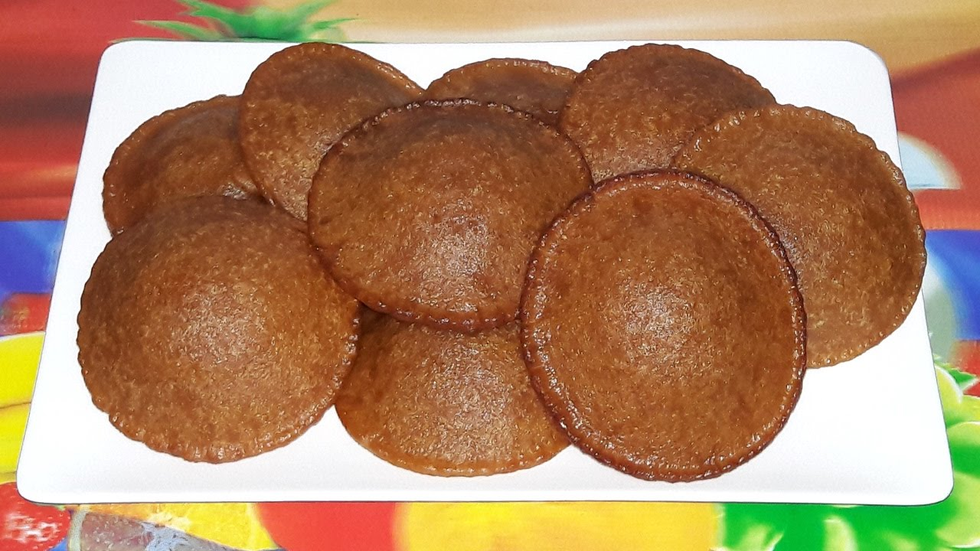
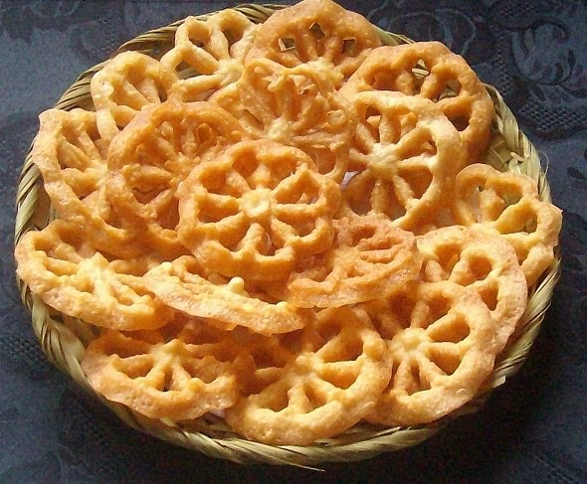
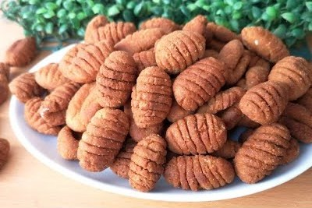

Slide 9
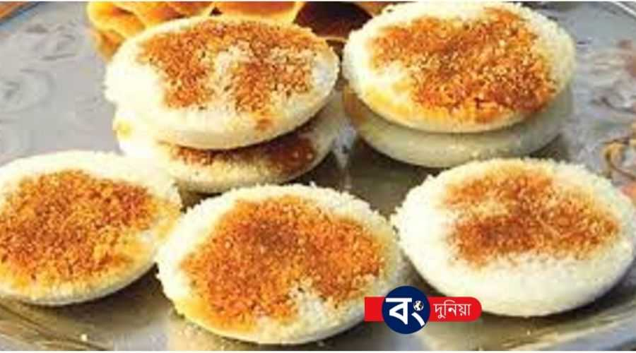
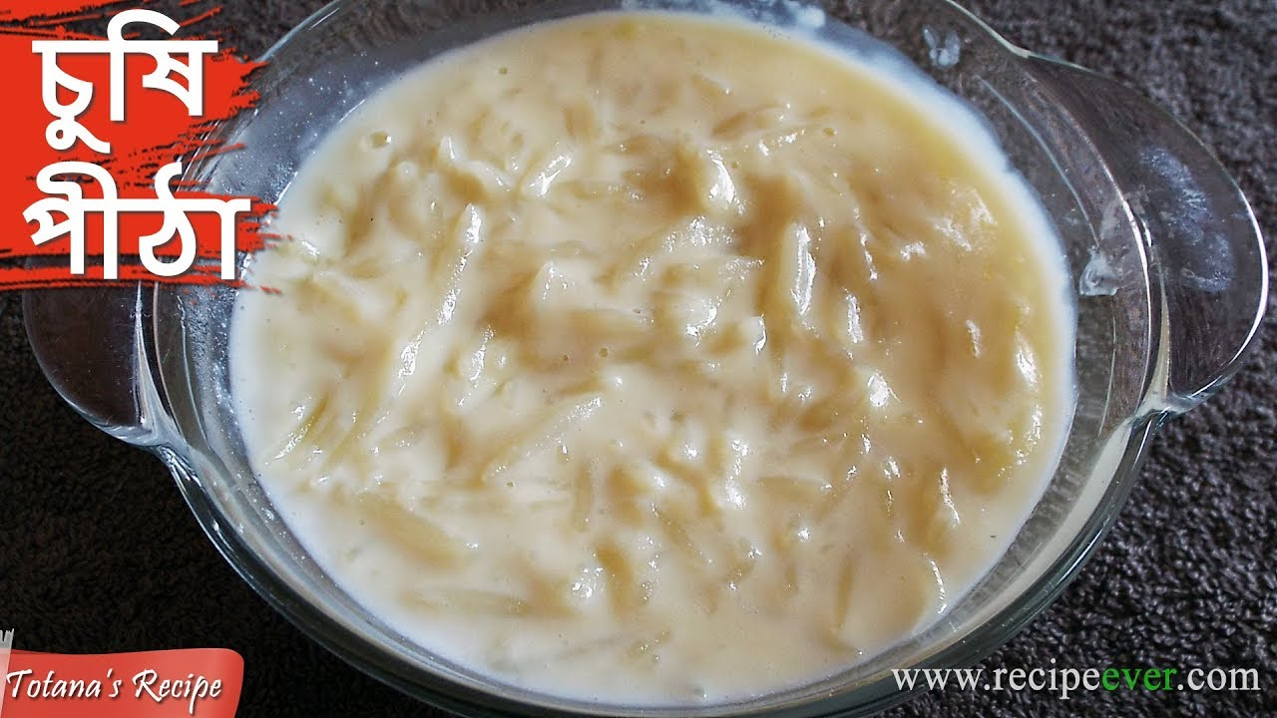
এসব পিঠার সুন্দর সুন্দর নাম আছে।যেমনঃখেজুরপিঠা,চুষিপিঠা, ভাপাপিঠা ,পাটিসাপটাপিঠা।এমনি নানা নামের পিঠা।শীতকালে গরম গরম পিঠার
মজায় আলাদা।

Slide 10
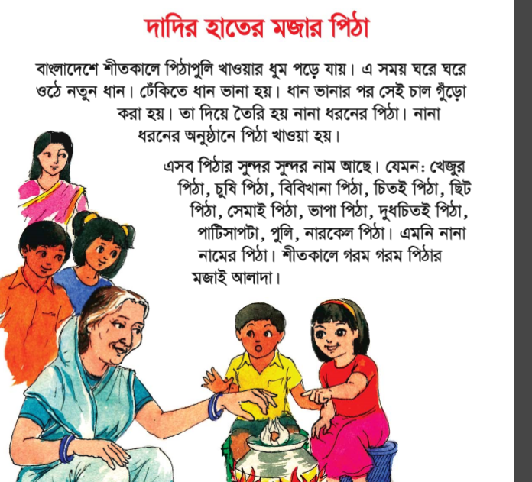
এসো আমাদের বাংলা বইয়ের ৩৬পৃষ্ঠা বের করেপড়ি।

Slide 11
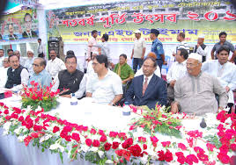
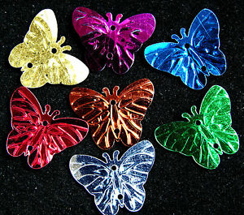
শব্দার্থ
শব্দ
অর্থ
অনুষ্ঠান
আয়োজন
সুন্দর
ভালো

Slide 12
যুক্ত বর্ণ
ন্দ
ন
দ
আনন্দ
ষ্ঠ
ষ
ঠ
অনুষ্ঠান

Slide 13
বাক্য তৈরি
সুন্দর = আমাদের দেশ খুব সুন্দর ।
অনুষ্ঠান=আমরা বিদ্যালয়ে অনেক অনুষ্ঠান করি।

Slide 14
দলীয় কাজ
সবুজ দল
১.শীতের ৩টি পিঠার নাম বলো ।
২ .ধান কিসে ভানতে হয় ।
লাল দল ।
পিঠা পুলি খাওয়ার ধুম পরে কখন ?
চাল গুঁড়া করা হয় কেন ?

Slide 15
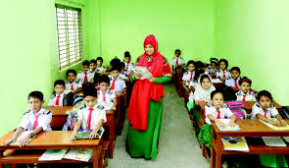

Slide 16
মূল্যায়ন
1. ভাপা পিঠা বানাতে কী কী লাগে ?
2.ভাপে সিদ্ধ পিঠাকে কী পিঠা বলে ?

Slide 17
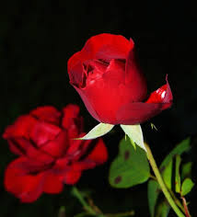
আজ এখানেই
সকলকে ধ্যবাদ ।

